Slide 1
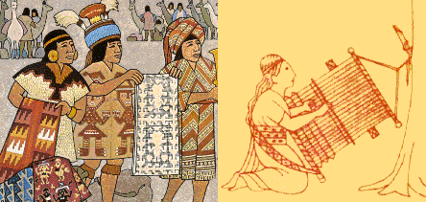
LAS ARTES EN EL IMPERIO INCAICO
Arte Textil
Alto grado de desarrollo en la textilería.
Utilizaron: La lana de los auquénidos (llama, alpaca, vicuña) y el algodón.
Teñían los tejidos con colorantes y vegetales y tejían utilizando telares manuales.
LAS ARTES EN EL IMPERIO INCAICO

Slide 2
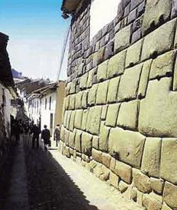
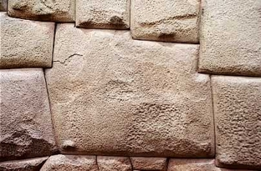
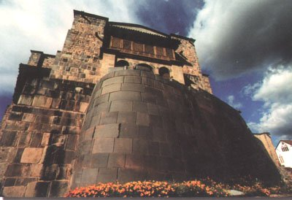
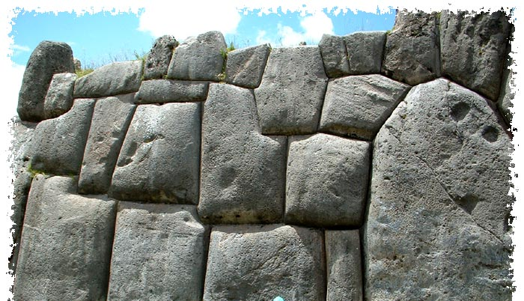
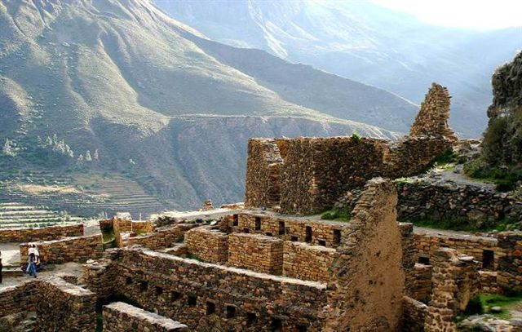
Arquitectura
Alcanzó el más alto desarrollo.
Utilizaron:
- La piedra labrada en las construcciones andinas;
- El adobe en la arquitectura costeña.
Las piedras eran unidas unas con otras sin utilizar mezcla o cemento.
Hay en la arquitectura tres clases:
a)Arquitectura civil.- Representada por los palacios
como el de Inca Roca (en cuyo muro está la piedra de
los doce ángulos).
b)Arquitectura religiosa.- Representada por los
templos como el de Coricancha (Cuzco).
c)Arquitectura militar.- Representada por las
fortalezas como: La Fortaleza de Sacsayhuamán y la de Ollantaytambo.

Slide 3
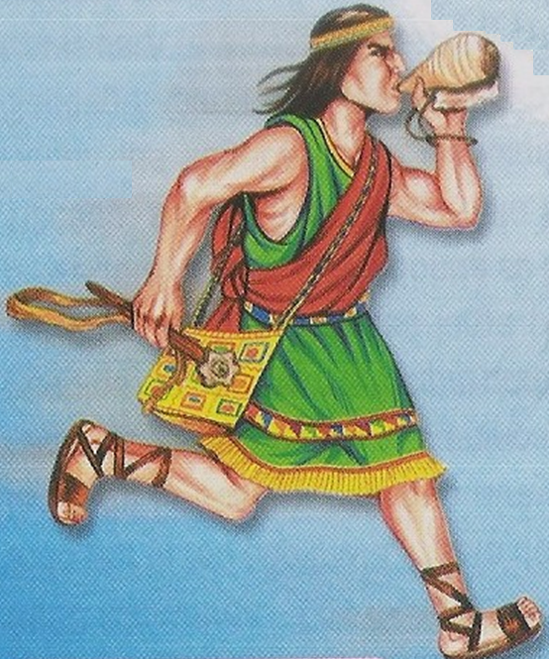
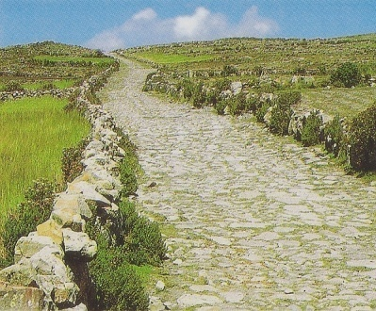
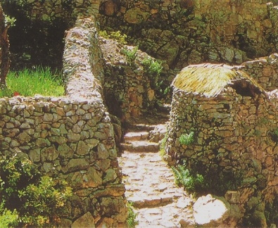
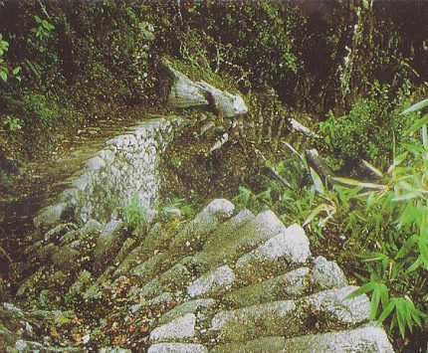
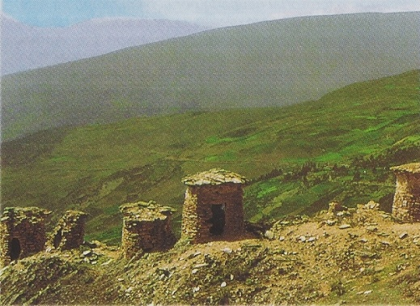
CHASQUI
SISTEMA DE MENSAJEROS
CAMINO INCAS
TAMBOS
Lugar de descanso

Slide 4
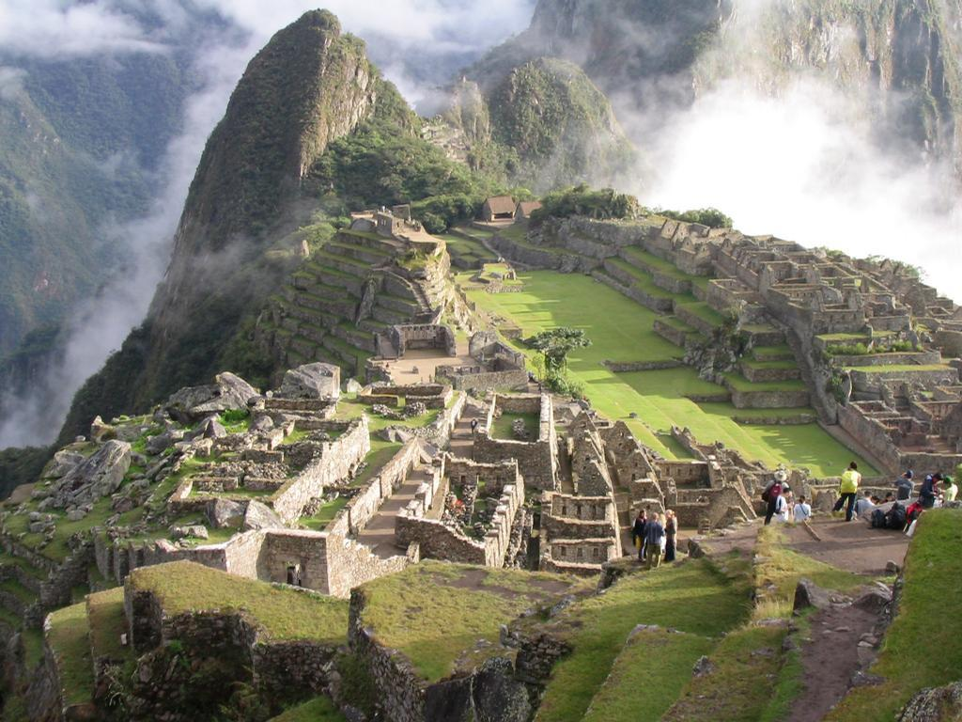
MACHU PICHU

Slide 5
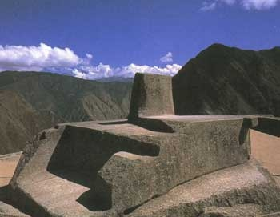
El Intihuatana

Slide 6
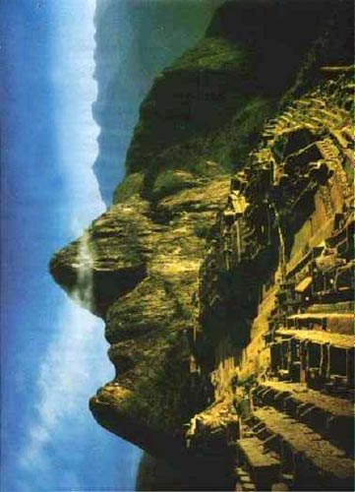

Slide 7
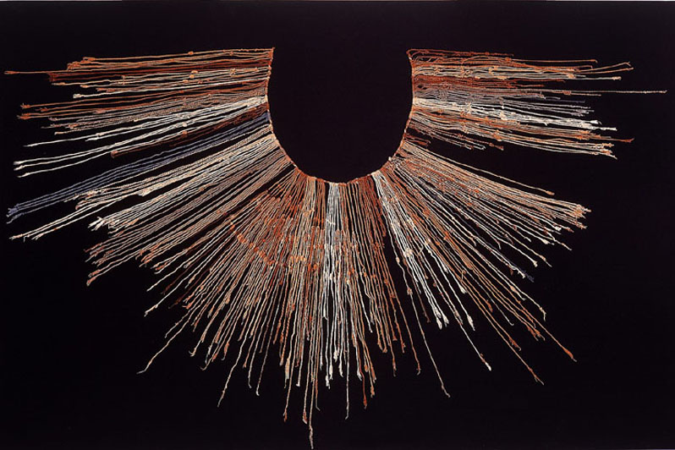
Quipu : sistema nemotécnico de contabilidad andino

Slide 8
El idioma originario de los incas es desconocido. A partir del 1450, el Inca Pachacútec impuso la lengua quechua como lengua oficial.
Los pueblos incaicos no conocieron la escritura. Sin embargo, sabían hacer cálculos auxiliándose con un sistema de cordones de distintos grosores, longitud y color, en que hacían variables cantidades de nudos, llamados quipos.
La principal manifestación artística fueron las grandes obras y ciudades, para lo cual utilizaban la piedra y un mortero hecho de mezcla de arcilla y piedra, llamado pirca.
Con lana de las llamas y especialmente las vicuñas, y con el algodón fabricaron telas excelentes y en colores vivos.
Tenían un buen conocimiento de la metalurgia, utilizando intensamente el oro y la plata en la fabricación de ídolos, joyas y espejos; y usaron otros metales para fabricar armas y herramientas

Slide 9

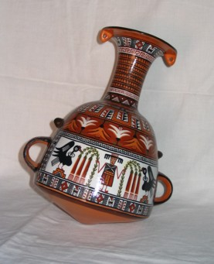
La Cerámica
Su expresión fue el Aríbalo, que es un cántaro en forma globular, de base cónica, de cuello estrecho boca labial y dos asas laterales. Su decoración consta de dibujos geométricos y de color marrón.

Slide 10
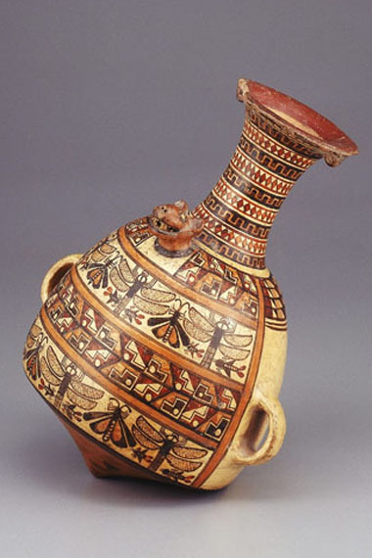
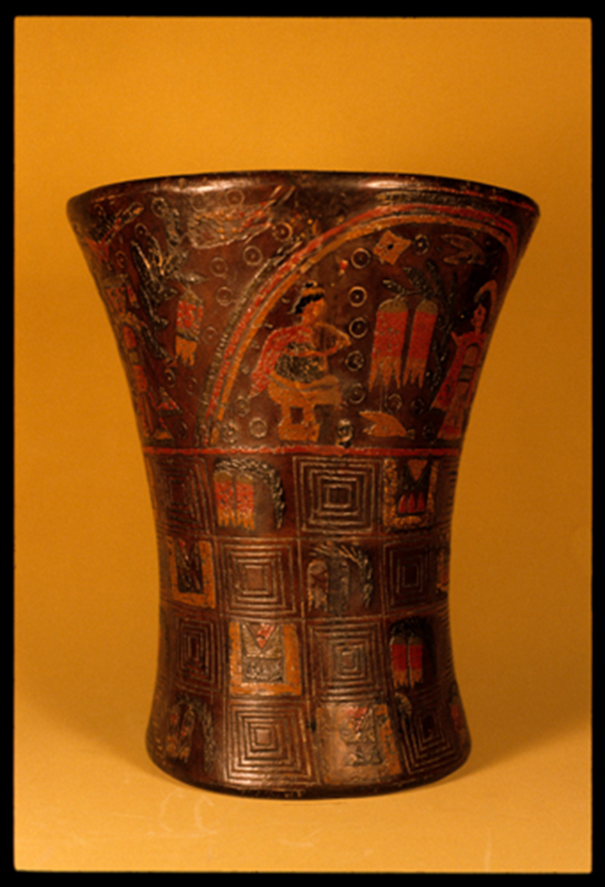
Arybalo inca
(Jarra grande o urpu
Kero Inca

Slide 11
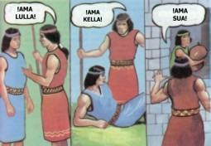
Educación
a) Era un privilegio de la nobleza. Se enseñaban elementos de historia, relatando las hazañas guerreras de los incas; también fundamentos de matemáticas y manejo de los quipus
b) Se educaban en una escuela especial.
c) El maestro o educador era el “Amauta”.
d) Los niños del pueblo no iban al colegio.
e) Se educaban en el Ayllu (espontánea; se le enseñaba a los niños la ocupación u oficio de sus padres)
4) Las máximas morales que repetían
a) ¡AMA SUA! (No seas ladrón)
b) ¡AMA QUELLA! (No seas ocioso)
c) ¡AMA LLULLA! (No seas mentiroso)

